Slide 1


Il mercato ICT 2015
Il mercato Digitale 2015
Anteprima dati Assinform presentazione agli Associati/
Conferenza Stampa
Milano/Roma 23 marzo 2015

Slide 2
Il mercato digitale nel Mondo nel 2014

Slide 3
Web e Mobility alla base della digitalizzazione
della popolazione mondiale
Mercato digitale nel Mondo
- Valori in Mld di $ e in %
+3,6%
+3,8%
Utenti Internet:
2,9mld (+7,4%)
4.538,6
Smartphone venduti:
1,3mld (+31,3%)
4.218,7
4.379,1
+11,2%
+10,3%
Utenti Social:
1,747mld (+8,5%)
Tablet venduti:
199mln (+4,4%)
+2,0%
+0,5%
Digital Buyers:
1,140mld (+10,7%)
+2,7%
+3,8%
Linee mobili:
6,99mld (+2,3%)
+8,0%
+9,0%
Mercato eCommerce:
1,390mld€ (+21,6%)
+2,4%
+3,0%
Utenti banda larga mobile:
2,73mld (+30%)
Fonte: Assinform / NetConsulting, Marzo 2015

Slide 4
Il mercato digitale in Italia nel 2014

Slide 5
Il Mercato Digitale in Italia
-4,4%
Valori in mln di Euro e in %
68.141
-1,4%
65.162
64.234
+5,6%
+8,5%
-10,2%
-7,1%
-2,7%
-0,3%
+2,7%
+4,2%
-2,3%
-0,1%
Fonte: Assinform / NetConsulting, Marzo 2015

Slide 6
Il Mercato dei Dispositivi e dei Sistemi
17.292
-2,3%
-0,1%
Valori in Mln di Euro e in %
16.889
16.880
-4,1%
+3,6%
-9,1%
+0,1%
-0,9%
-3,3%
+2,2%
+2,1%
* Server, Storage, sistemi di comunicazione e altri sistemi specializzati
Fonte: Assinform / NetConsulting, Marzo 2015

Slide 7
Vendite di PC e Tablet in unità
Notebook
Valori in unità e variazioni % anno su anno
Tablet
-16,5%
-8,2%
5.342.000
+12,5%
5.018.000
4.460.000
+65,7%
-11,2%
+11,4%
-18,7%
+13,0%
Fonte: Assinform / NetConsulting, Marzo 2015

Slide 8
Il mercato del Software e delle Soluzioni ICT
on Premise
+2,7%
+4,2%
5.703
+1,8%
2.755
5.332
5.475
+0,1%
2.701
2.705
+5,4%
+3,7%
+12,4%
+13,8%
+2,4%
-0,8%
+2,3%
+0,8%
-0,9%
-3,0%
Fonte: Assinform / NetConsulting, Marzo 2015
Valori in Milioni di Euro e in %

Slide 9
I principali servizi ICT
-4,6%
-2,3%
Valori in Milioni di Euro e in %
-3,8%
-3,2%
-6,7%
-5,7%
-2,7%
+4,3%
-2,0%
+3,2%
-6,5%
-5,0%
Fonte: Assinform / NetConsulting, Marzo 2015

Slide 10
Il mercato dei servizi direte fissa e mobile
Valori in Milioni di Euro e in %
27.780
-10,2%
-7,1%
24.840
23.175
-13,8%
-9,4%
-4,9%
-3,9%
Fonte: Assinform / NetConsulting, Marzo 2015

Slide 11
Vendite di Smartphone, numero di linee mobili
e utenti a banda larga
Valori in Milioni di Unità e variazioni %
Linee mobili
Smartphone
-1,2%
-3,2%
+14,6%
+43,0%
Accessi a banda larga di rete fissa
Utenti a banda larga di rete mobile
+2,5%
+2,1%
+46,2%
+17,8%
Fonte: Assinform / NetConsulting, Marzo 2015

Slide 12
I driver del mercato

Slide 13
Il mercato del Cloud Computing in Italia per
tipologia di modello e di servizio
Dati in Mln € e variazioni %
Composizione % per tipologia di servizio, 2014
1.035
+37,4%
+32,2%
753,3
+42,1%
569,7
+46,2%
+32,6%
+20,5%
Il mercato Private include la componente di Virtual Private e di consulenza per la Cloud Transformation
Fonte: Assinform / NetConsulting, Marzo 2015

Slide 14

Il mercato del Mobile Computing in Italia
Dati in Mln € e variazioni % (Sviluppo di mobile apps – enterprise e consumer, app per mobile payment e mobile marketing)
+11,9%
+8,4%
Fonte: Assinform / NetConsulting, Marzo 2015

Slide 15

Il mercato IoT in Italia
Valori in Mln di Euro e in %
+13,3%
80 Mln (+14,3%)
Oggetti
interconnessi
+12,6%
Fonte: Assinform / NetConsulting, Marzo 2015

Slide 16
Contenuti e Pubblicità Digitale
Valori in Milioni di Euro e in %
+8,5%
+5,6%
8.261
7.613
7.212
+3,7%
+13,3%
+79,2%
+23,3%
-1,9%
-1,8%
+20,0%
+17,6%
+20,0%
+19,5%
+11,9%
+14,9%
+9,2%
+9,4%
Fonte: Assinform / NetConsulting, Marzo 2015

Slide 17
I trend e le previsioni per il 2015

Slide 18
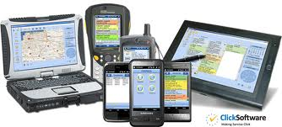













La Digital Transformation nelle aziende Italiane
E-commerce
Mobility
NUOVI MODELLI DI LAVORO
Big Data
NUOVE COMPETENZE
CLIENTI INTERATTIVI
TIME TO
MARKET
Social
Digital Market
CRM
ACCESSO AD APPLICAZIONI
E DATI 24x7
Collaboration
AMBIENTI E TECNOLOGIE
INTERCONNESSE
Cloud
Computing
IoT
Fonte: NetConsulting, 2015
18

Slide 19




Un consumatore sempre più Digital
Milioni di individui
Penetrazione sulla popolazione (60,8 Mln) nell'ultimo mese
Fonte: We are Social, Gennaio 2015
Previsioni 2020 valore mercato e-Commerce: 40 Mld di euro
Mercato e-Commerce (Mld€)
Mercato Mobile Commerce (mln€)
+16,8%
+18,5%
+17,7%
+135%
+255%
+94%
Fonte: NetComm, Ottobre 2014
Fonte: Nielsen, 2015

Slide 20


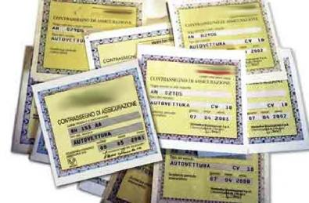




La Digital Transformation è in tutti i settori
Industria
Digital Supply Chain
Sales Mobility
Compliance - Tracciabilità processi produttivi e distributivi
Razionalizzazione e ottimizzazione processi
Banche
Mobile Banking
Filiali paperless
Digitalizzazione Back Office
Compliance/Risk Management
Digital Enterprise/
Digital Public Sector
Assicurazioni
Trasparenza/ Compliance
Web/Mobile insurance
Risk Management
Ottimizzazione gestione rete e fidelizzazione
Telco/Media/Utilities
Compliance
Sales Mobility
Multicanalità
Social Customer Care
Servizi Self Service
Digital Contents
PP. AA.
Compliance – Agenda Digitale/SPID/Fatturazione elettronica
Regole tecniche Documento Informatico – eliminazione carta entro 18 mesi
Razionalizzazione/recupero di efficienza
Giustizia/Scuola/Sanità Elettronica
Evoluzione servizi al cittadino
Fonte: NetConsulting, 2015
19

Slide 21

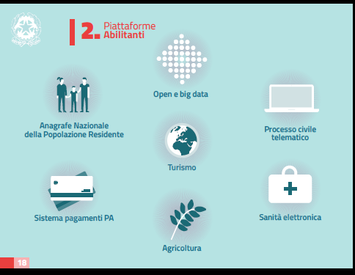
La Strategia digitale per il Paese
Fonte: Agid, Marzo 2015

Slide 22
Il Mercato Digitale in Italia
Valori in Mln di Euro e in %
-1,8%
-4,4%
69.400
-1,4%
+1,1%
68.141
64.951
65.162
64.234
+7,2%
+5,6%
+8,5%
+9,3%
-5,5%
-10,2%
-7,1%
-2,8%
-2,4%
-2,7%
-0,3%
+0,6%
+2,4%
+2,7%
+4,2%
+5,6%
+0,01%
-2,3%
-0,1%
+1,3%
Fonte: Assinform / NetConsulting, Marzo 2015

